Slide 1
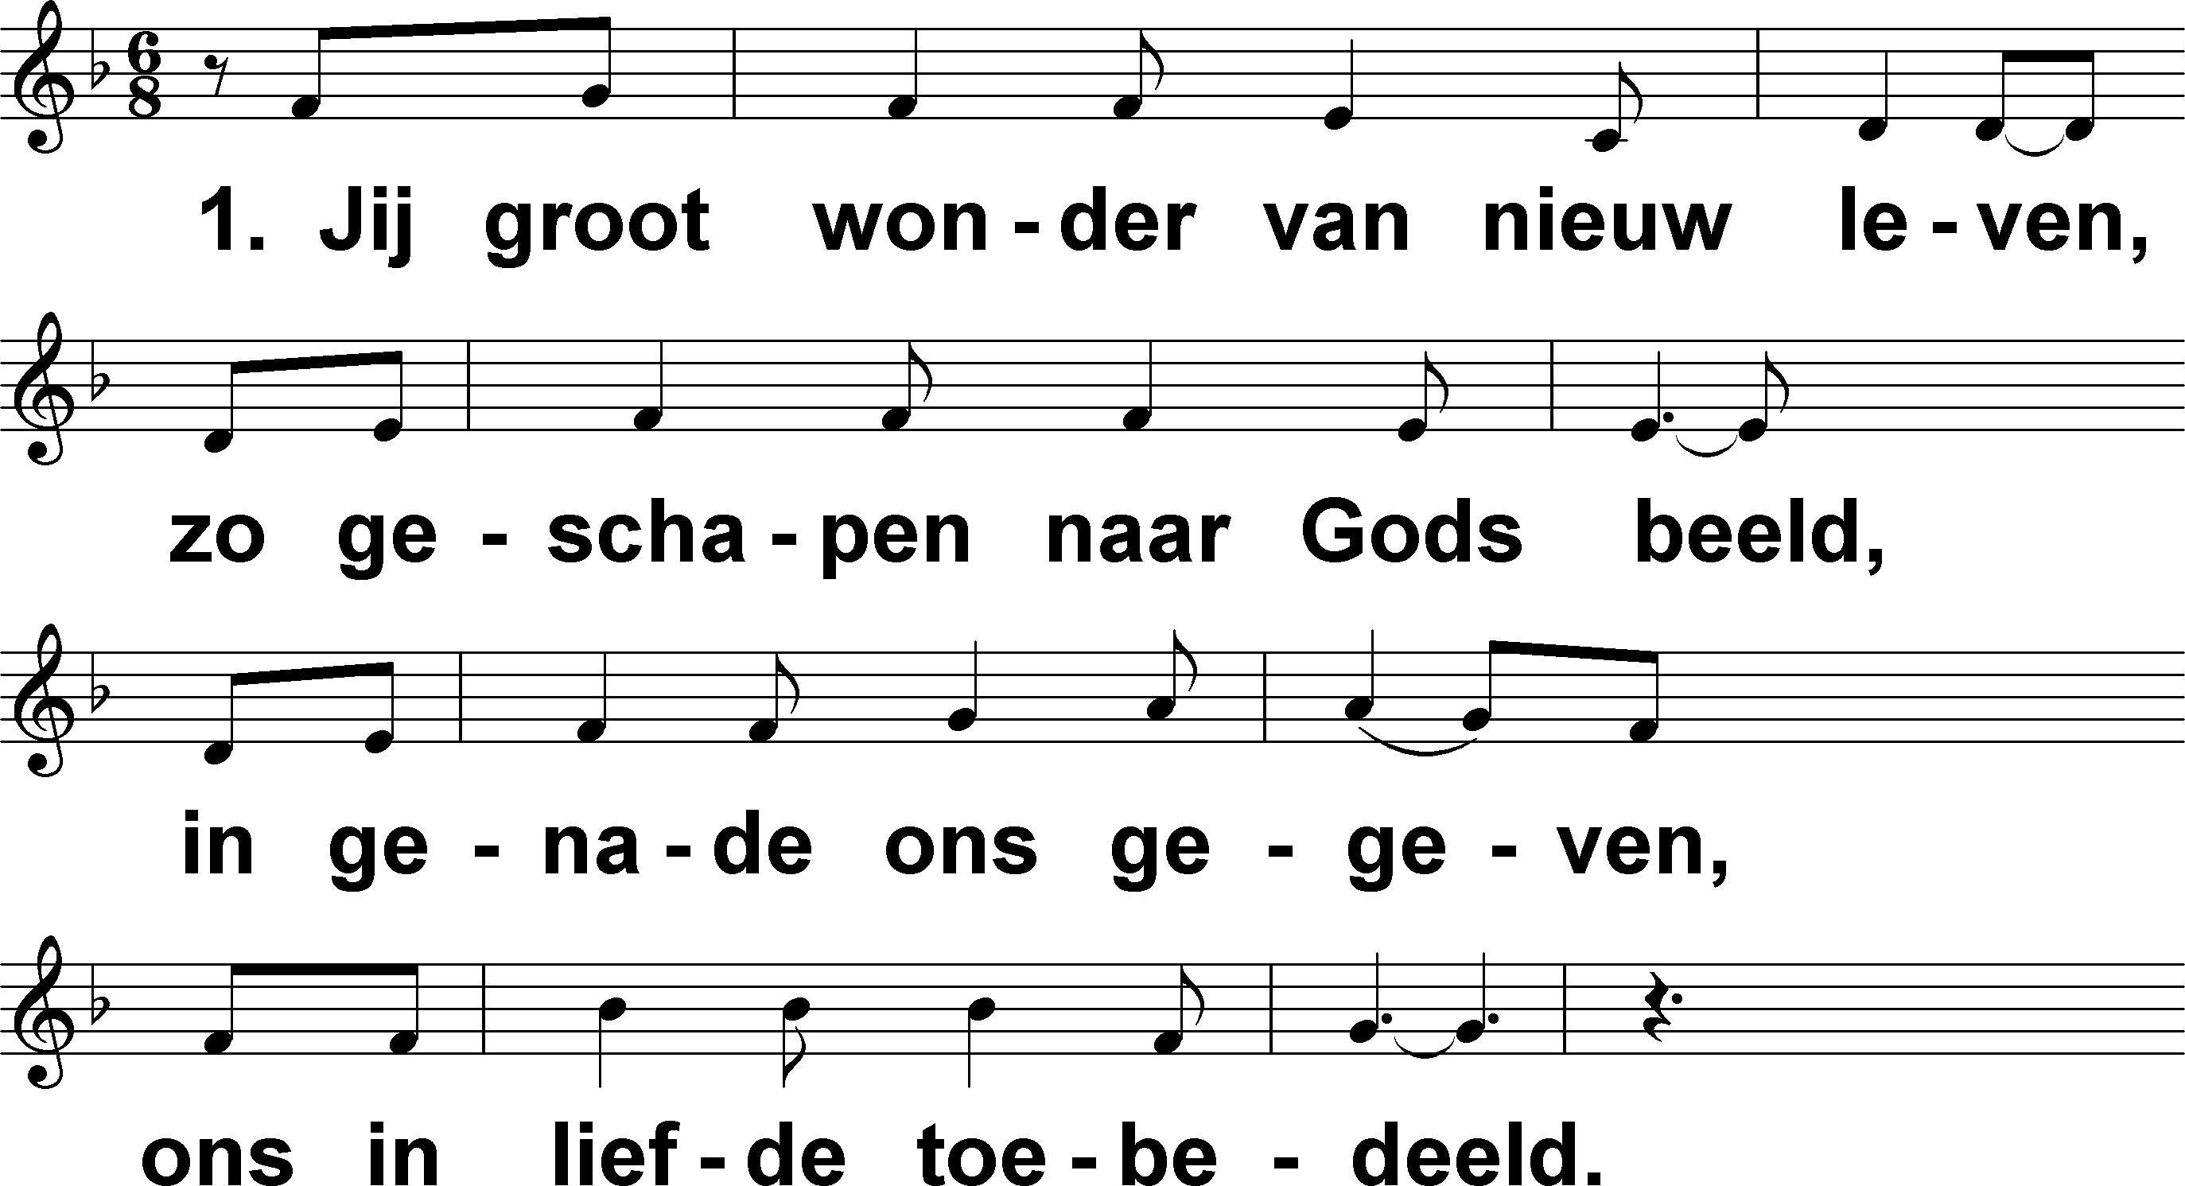
Jij groot wonder van nieuw leven (-) t. & m. A. Houben

Slide 2
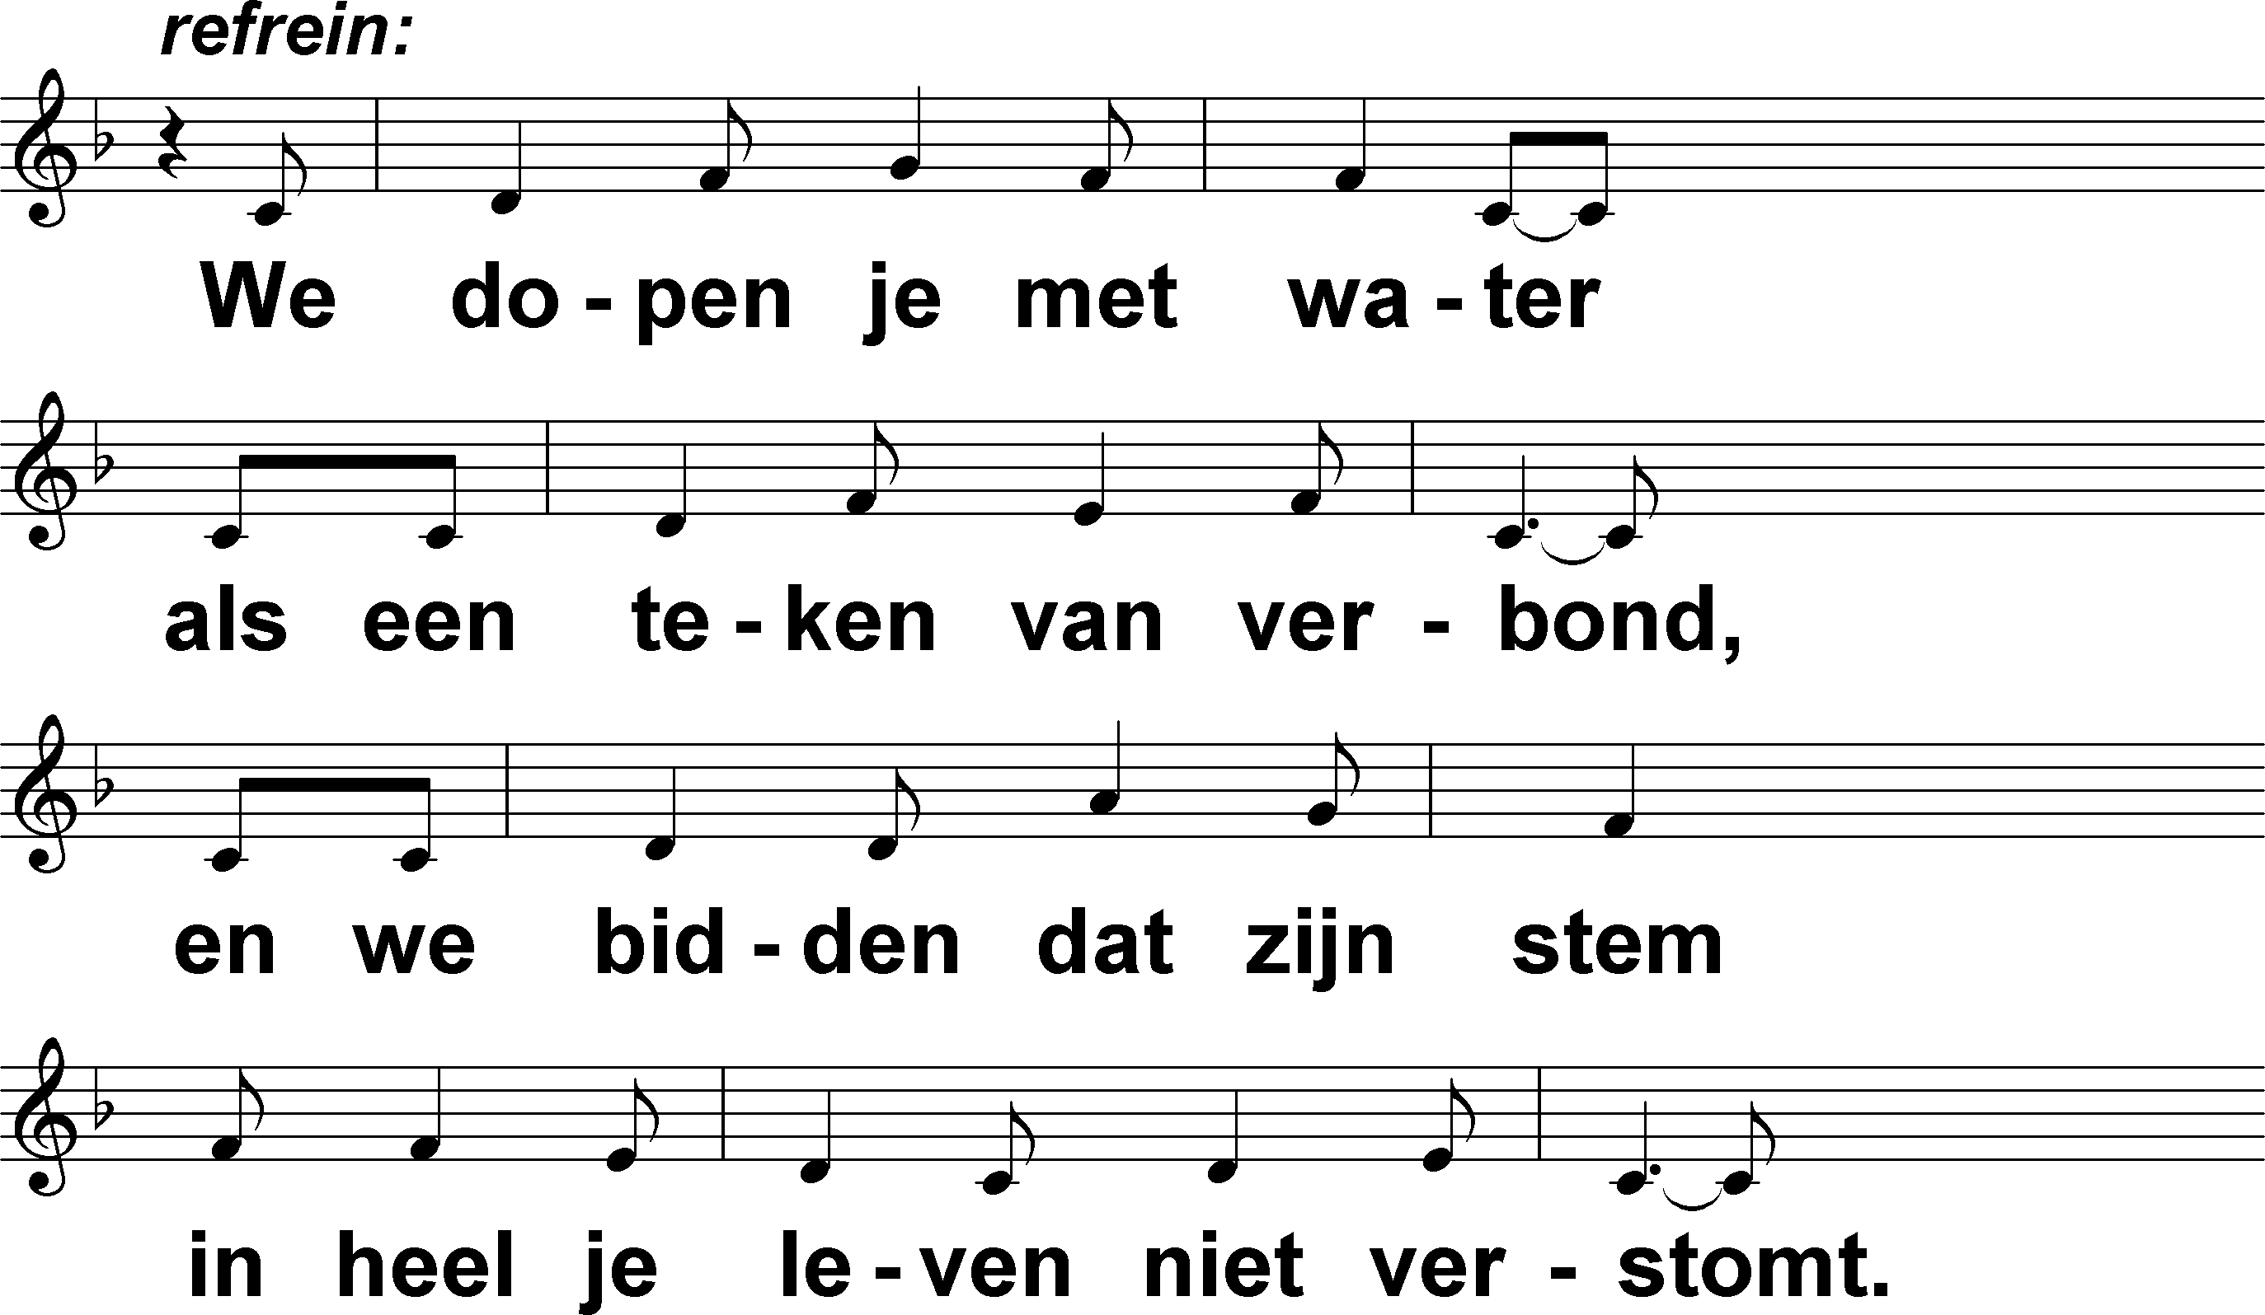
Jij groot wonder van nieuw leven (-) t. & m. A. Houben

Slide 3
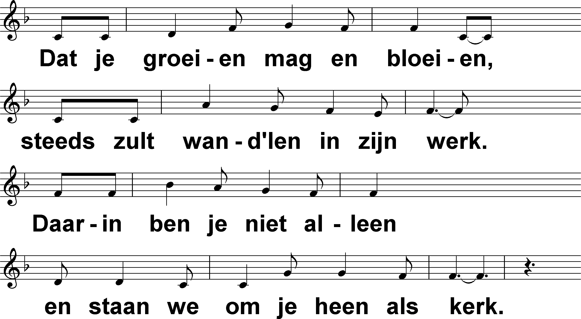
Jij groot wonder van nieuw leven (-) t. & m. A. Houben

Slide 4
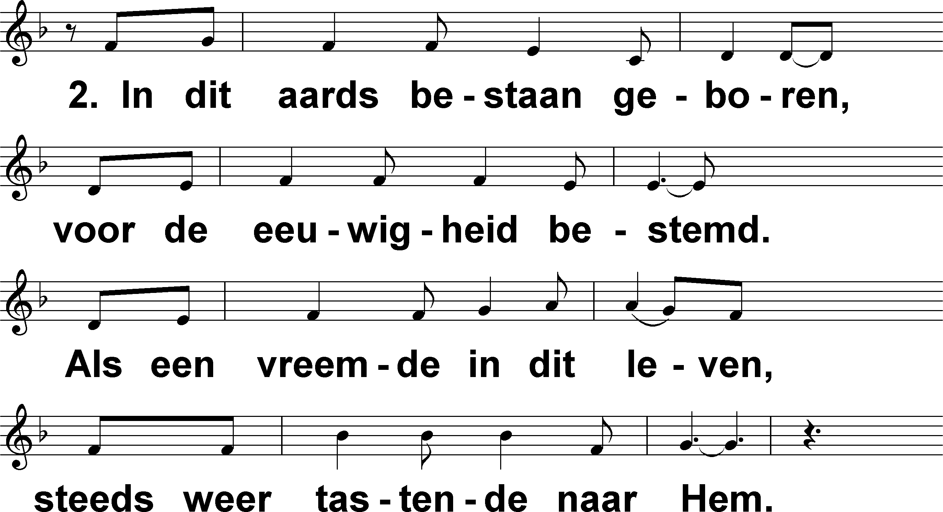
Jij groot wonder van nieuw leven (-) t. & m. A. Houben

Slide 5
Jij groot wonder van nieuw leven (-) t. & m. A. Houben

Slide 6
Jij groot wonder van nieuw leven (-) t. & m. A. Houben

Slide 7
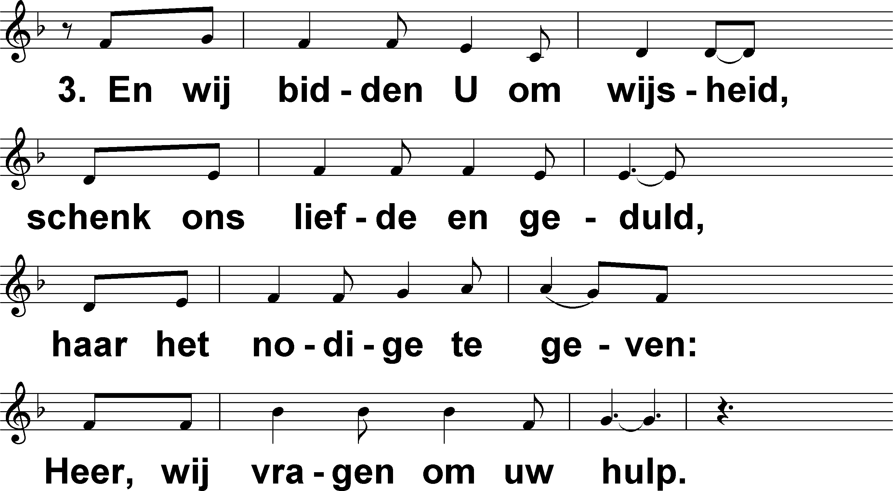
Jij groot wonder van nieuw leven (-) t. & m. A. Houben

Slide 8
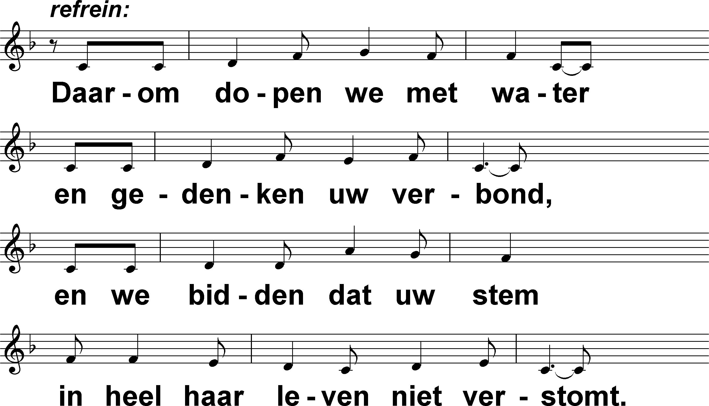
Jij groot wonder van nieuw leven (-) t. & m. A. Houben

Slide 9
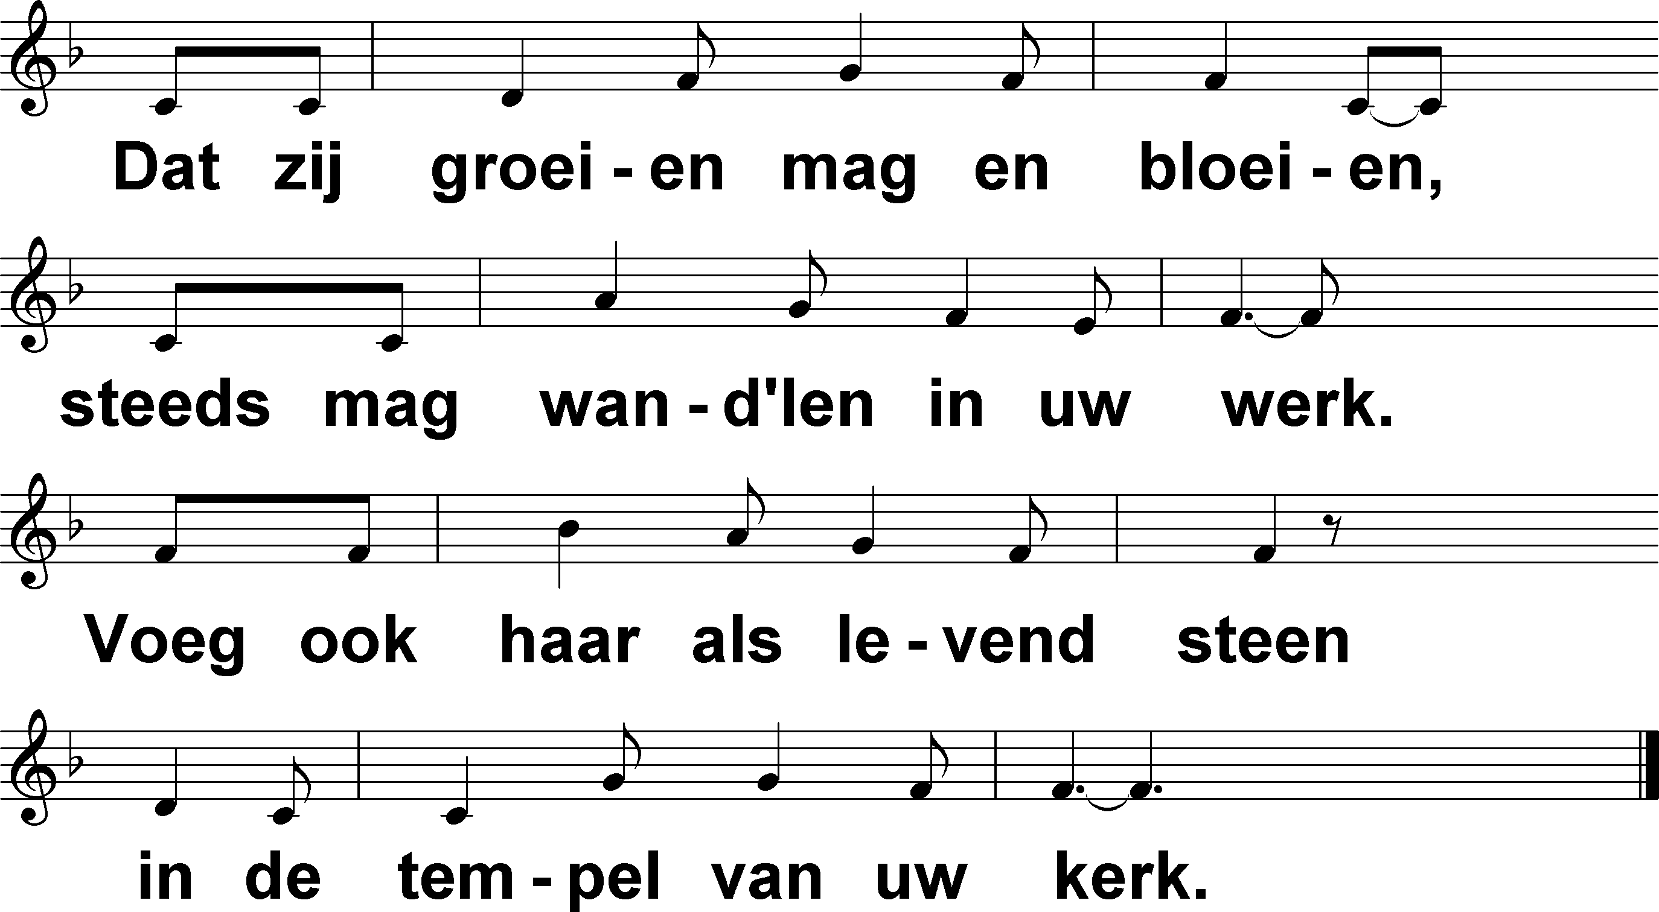
Jij groot wonder van nieuw leven (-) t. & m. A. Houben

